Slide 1
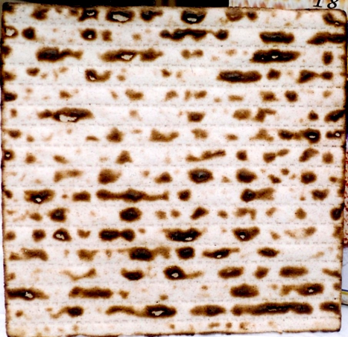
בס"ד
בס"ד
מִלִּים הֶגְיוֹנִיּוֹת
חוֹבֶרֶת עֲבוֹדָה לְפֶסַח
צִבְעוּ מִשְׁבָּצוֹת עִם מִלִּים הֶגְיוֹנִיּוֹת:
פֶּסַח | מִצּוֹת | מָרוּר
פֶּסֶח | מַצּוֹת | מָרוֹר
מָה נִשְׁתַּנָּה | וְהִיא שֶׁעָמְדָה | מִגִּיד
מָה נִשְׁתֶּנָּה | וְהִיא שֶׁעָמָדָה | מַגִּיד
קֹעָרָה | חָמָץ | הַלֵּל
קְעָרָה | חָמֵץ | הֶלֵּל
שַׁבָּת הַגָּדוּל | כַּרְפַס | חֲרֶסֶת
שַׁבָּת הַגָּדוֹל | כַּרְפַּס | חֲרֹסֶת
אָבִּיב | חֵרוֹת | קְרִיעַת יָם סוֹף
אָבִיב | חֵרוּת | קְרִיעַת יָם סוּף
שֵׁם: ___________
חוֹבֶרֶת עֲבוֹדָה לְפֶסַח

Slide 2
בס"ד
בס"ד
מָה יוֹצֵא דֹּפֶן?
תִּפְזֹרֶת עֶשֶׂר הַמַּכּוֹת
הַקִּיפוּ בְּכָל שׁוּרָה אֶת הַמִּלָּה הַיּוֹצֵאת דֹּפֶן:
מַצָּה מְלָפְפוֹן מָרוֹר בֵּיצָה
פַּרְעֹה משֶׂה אַהֲרֹן מִרְיָם
דָּם חֹשֶׁךְ אֲדָמָה צְפַרְדֵּעַ
חֵרוּת מַצּוֹת סֻכּוֹת אָבִיב
בֵּיצָה כַּרְפַּס חֲרֹסֶת תָּמָר
מִצְאוּ בַּתִּפְזֹרֶת אֶת עֶשֶׂר הַמַּכּוֹת.
דָ | ם | בָּ | רָ | ד | גִ | ד | שְׁ
דָ | אַ | רְ | בֶּ | ה | חַ | בֶ | חִ
בְּ | כ | וֹ | ר | וֹ | ת | ר | י
רֹ | צְ | פַ | רְ | דֵ | עַ | ל | ן
כַ | חֹ | שֶׁ | ךְ | מֻ | גֲ | דֶ | מֶ
קַ | פְ | ץ | כִּ | נִ | י | ם | ל
עָ | ר | וֹ | ב | ן | טִ | צְ | פַ
מָה עוֹשִׂים בְפֶסַח?
כִּתְבוּ לְיַד כָּל מִשְׁפָּט נָכוֹן אוֹ לֹא נָכוֹן:
שָׁרִים "מָה נִשְׁתַּנַּה". _______
יוֹשְׁבִים בַּסֻּכָּה. _______
מְנַקִּים אֶת הַבַּיִת – בִּעוּר חָמֵץ. _______
אוֹכְלִים פֵּרוֹת יְבֵשִׁים. _______
מַחְבִּיאִים אֶת הָאֲפִיקוֹמָן. _______
חוֹבֶרֶת עֲבוֹדָה לְפֶסַח
חוֹבֶרֶת עֲבוֹדָה לְפֶסַח

Slide 3
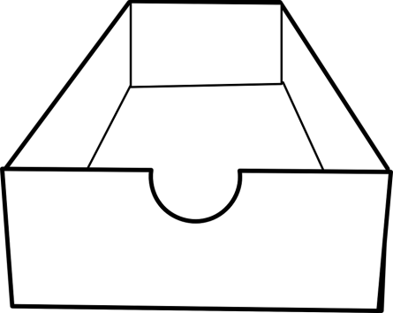
בס"ד
בס"ד
הַמְּגֵרָה
אֵלִיָּהוּ מְחַכֶּה לֶאֵלִיָּהוּ
הֲכִי נֶחְמָד לְנַקּוֹת
אֶת הַמְּגֵרָה
וְלִמְצֹא בָּהּ דְּבָרִים
מִשָּׁנָה שֶׁעָבְרָה:
גֻּלָּה גְּדוֹלָה, צִיּוּר
וּמַחְבֶּרֶת,
תְּמוּנָה שֶׁקִּבַּלְתִּי מֵהַגַּן
לְמַזְכֶּרֶת.
כָּל חֵפֶץ מַזְכִּיר לִי
דְּבָרִים נִשְׁכָּחִים,
מַעֲלֶה זִכְרוֹנוֹת מְתוּקִים
וּשְׂמֵחִים.
אֵלִיָּהוּ הֵגִּיף אֶת הַתְּרִיסִים בַּחֶדֶר,
כִּבָּה אֶת הָאוֹר וְהָלַךְ לִישֹׁן.
הוּא חַיָּב לִישֹׁן. הַיּוֹם בָּעֶרֶב לֵיל הַסֵּדֶר.
אָמְנָם אוֹר בַּחוּץ וְשְׁעַת צָהֳרַיִם
אַךְ אֵלִיָּהוּ רוֹצֶה לָנוּחַ.
הַשָּׁנָה הוּא מְתַכְנֵן לְחַכּוֹת לֶאֵלִיָּהוּ הַנָּבִיא.
בְּלֵיל הַסֵּדֶר הִבִּיט אֵלִיָּהוּ בְּאַבָּא,
בְּשָׁעָה שֶׁמָּזַג יַיִן לַכּוֹס הַגְּדוֹלָה,
כּוֹסוֹ שֶׁל אֵלִיָּהוּ.
אַחַר כָּךְ הִבִּיט בְּאַבָּא בְּמֶשֶׁךְ כָּל הַמַּגִּיד,
אַחַר כָּךְ...
אַחַר כָּךְ אֵלִיָּהוּ כְּבָר לֹא יוֹדֵעַ מָה הָיָה,
כִּי הוּא נִרְדָּם.
לְאַחַר הַקְּרִיאָה
צַיְּרוּ חִיּוּךְ
לְאַחַר הַקְּרִיאָה
צַיְּרוּ חִיּוּךְ
חוֹבֶרֶת עֲבוֹדָה לְפֶסַח
חוֹבֶרֶת עֲבוֹדָה לְפֶסַח

Slide 4
בס"ד
בס"ד
הַגְדָּרוֹת לַתַּשְׁבֵּץ
תַּשְּׁבֵּץ
1. הַחֹדֶשׁ בּוֹ חוֹגְגִים אֶת חַג הַפֶּסַח.
2. אוֹכְלִים אוֹתָן בַּחַג בִּמְקוֹם לֶחֶם.
3. אוֹתוֹ חָצוּ בְּנֵי יִשְׂרָאֵל כְּשֶׁיָּצְאוּ מִמִּצְרַיִם.
4. אֶחָד מִשְּׁמוֹת הַחַג.
5. אֶחָד מֵאַרְבַּעַת הַבָּנִים.
6. אוֹתוֹ מָשְׁתָה בַּת פַּרְעֹה מִן הַיְאוֹר.
7. מֵעֶשֶׂר הַמַּכּוֹת (גַּם שֵׁם שֶׁל בַּעַל חַיִּים).
8. בְּנֵי יִשְׂרָאֵל הָיוּ עֲבָדִים שֶׁלּוֹ.
9. מַחְבִּיאִים אוֹתוֹ בְּלֵיל הַסֵּדֶר.
10. בְּנֵי יִשְׂרָאֵל הָיוּ _____ בְּמִצְרַיִם.
 |  |  | 1
 |  |  | 2
 |  |  |  | 3
 | 4
 |  |  |  | 5
 |  |  |  | 6
 |  |  |  | 7
 |  |  | 8
 |  | 9
10
מָה קִבַּלְתֶּם בַּטּוּר הַמְסֻמָּן? ______________________
חוֹבֶרֶת עֲבוֹדָה לְפֶסַח
חוֹבֶרֶת עֲבוֹדָה לְפֶסַח

Slide 5
בס"ד
בס"ד
עִגּוּלִים לִגְזִירָה
אֹפֶן הֲכָנַת מַצּוֹת
גִּזְרוּ אֶת הָעִגּוּלִים שֶׁבָּעַמּוּד הַבָּא וְהַדְבִּיקוּ לְפִי הַסֵּדֶר הַמַּתְאִים:
מְנַקְּבִים אֶת הַבָּצֵק
מְרַדְּדִים אֶת הַבָּצֵק
טוֹחֲנִים אֶת הַקֶּמַח
רוֹדִים מִן הַתַּנּוּר
מַכְנִיסִים לְתַנּוּר
לָשִׁים אֶת הַבָּצֵק
קוֹצְרִים אֶת הַחִטָּה
מְנַפִּים אֶת הַקֶּמַח
חוֹבֶרֶת עֲבוֹדָה לְפֶסַח
חוֹבֶרֶת עֲבוֹדָה לְפֶסַח

Slide 6
בס"ד
בס"ד
מִלִּים שֶׁל פֶּסַח
בִּרְכַּת הָאִילָנוֹת
יֵשׁ מִלִּים שֶׁמַּתְאִימוֹת לְכָל הַשָּׁנָה:
מִשְׁפָּחָה, אֹכֶל, עֶזְרָה, מַנְגִּינָה.
יֵשׁ מִלִּים מְיֻחָדוֹת לְשַׁבָּתוֹת:
קִדּוּשׁ, הַבְדָּלָה וְשָׁלוֹשׁ סְעוּדוֹת.
וְגַם כַּמָּה מִלִּים שֶׁל חַגֵי יִשְׂרָאֵל:
יַעֲלֶה וְיָבוֹא, יוֹם טוֹב, הַלֵּל.
וּלְחַג הַפֶּסַח, חַיָּבִים לְהוֹדוֹת,
יֵשׁ הַרְבֵּה מִלִּים מְיֻחָדוֹת:
כַּרְפַּס, חֲרֹסֶת, מָרוֹר וּמַצָּה
חָמֵץ, צָפוּן, דַּיֵנוּ, נִרְצָה
יֵשׁ עוֹד מִלִּים וְתַגִּידוּ תּוֹדָה
שֶׁלֹּא כָּתַבְתִּי פֹּה אֶת כָּל הַהַגָּדָה...
צִבְעוּ:
לְאַחַר הַקְּרִיאָה
צַיְּרוּ חִיּוּךְ
חוֹבֶרֶת עֲבוֹדָה לְפֶסַח
חוֹבֶרֶת עֲבוֹדָה לְפֶסַח

